Slide 1

ĐỒ ÁN TỐT NGHIỆP
VIỆN CÔNG NGHỆ THÔNG TIN VÀ TRUYỀN THÔNG
TÊN ĐỀ TÀI
Thiết kế và xây dựng hệ thống bán sách trực tuyến
CHUYÊN NGÀNH: CÔNG NGHỆ THÔNG TIN
GIÁO VIÊN HƯỚNG DẪN: TS.NGUYỄN NHẤT HẢI
SINH VIÊN: NGUYỄN TRƯỜNG GIANG
MSSV: 20166022
Hà Nội, tháng 6/2020

Slide 2
NỘI DUNG CHÍNH
Đặt vấn đề, mục tiêu và định hướng giải pháp
Công nghệ sử dụng
Phân tích thiết kế hệ thống
Phát triển và triển khai hệ thống
Kết quả và một số hình ảnh sản phẩm
Kết luận và hướng phát triển
1
2
3
4
5
6

Slide 3

1. Đặt vấn đề, mục tiêu và định hướng giải pháp
Đặt vấn đề
Khoa học công nghệ ngày càng phát triển dẫn tới sự phát triển vượt bậc của thương mai điện tử ➔ Phương thức mua sắm của người tiêu dùng thay đổi
Đọc sách đang trở nên phổ biến và trở thành sở thích, thói quen của nhiều người.
Hệ thống bán sách trực tuyến giúp:
Khách hàng dễ dàng hơn trong việc lựa chọn và đặt mua sách
Người quản lý hiệu quả hơn trong việc quản lý cửa hàng của mình

Slide 4
1. Đặt vấn đề, mục tiêu và định hướng giải pháp
Mục tiêu của đề tài
Phát triển một hệ thống bán sách trực tuyến để phục vụ nhu cầu của các đối tượng sau:
Những người quản lý hoặc chủ sở hữu cửa hàng sách
Khách hàng mua sách
Hệ thống phải giúp được người quản lý cửa hàng quản lý được các thông tin cần thiết như: Danh mục sách, thể loại sách, doanh thu, đơn hàng, khuyến mại,…
Hệ thống giúp cho khách hàng dễ dàng hơn trong việc lựa chọn, tìm kiếm thông tin cũng như đặt mua sách

Slide 5
1. Đặt vấn đề, mục tiêu và định hướng giải pháp
Định hướng giải pháp
Xây dựng hệ thống trên nền tảng web và mobile.
Sử dụng NodeJS, ReactJS, React Native, GraphQL để thực hiện đề tài
Phát triển hệ thống gồm hai phần độc lập: Phần dành cho người quản trị trên nền tảng web và phần dành cho khách hàng trên cả 2 nền tảng web và mobile.
Triển khai ứng dụng trên nền tảng điện toán đám mây AWS (Amazon Web Services) sử dụng Docker.

Slide 6
2. Công nghệ sử dụng
Docker và Docker-Compose
NodeJS
ReactJS và React Native
GraphQL
Mô hình MVC

Slide 7

2. Công nghệ sử dụng
Docker và Docker-Compose
Docker
Nền tảng chạy, quản lý các ứng dụng container hóa.
Đóng gói ứng dụng và các phụ thuộc của nó vào một đơn vị duy nhất là image.
Mỗi container là một instance của image và chạy độc lập với nhau
Ưu điểm:
Tăng tốc quá trình triển khai ứng dụng
Giảm phụ thuộc vào môi trường hosting
Quản lý ứng dụng dễ dàng
Docker-Compose:
Công cụ để định nghĩa và chạy ứng dụng Docker multi-container.
Giúp quản lý các Docker container hiệu quả hơn.

Slide 8


2. Công nghệ sử dụng
NodeJS
Môi trường chạy JS server-side
Đơn giản, dễ sử dụng
Hiệu năng I/O cao nhờ cơ chế bất đồng bộ
Cộng đồng năng động và đông đảo
Kho thư viện khổng lồ, quản lý dễ dàng
ReactJS và React Native
Thư viện JS để xây dựng giao diện người dùng cho nền tảng Web (ReactJS) và mobile (React Native)
Mã nguồn mở
Được nhiều công ty công nghệ lớn (Facebook, Netflix, Microsoft, Slack,…) tin dùng.
Cộng đồng sử dụng đông, cập nhật thường xuyên
Giúp tăng tốc quá trình phát triển ứng dụng

Slide 9

2. Công nghệ sử dụng
GraphQL
Ngôn ngữ truy vấn và thao tác dữ liệu trên API.
Được phát triển và mã nguồn mở bởi Facebook.
Cho phép người dùng định nghĩa cấu trúc dữ liệu trong API => cho phép bên sử dụng API quyết định sẽ lấy những dữ liệu gì.
Hoạt động với một Type System do người dùng định nghĩa
Nguyên lý 1 endpoint duy nhất xử lý các request từ đơn giản đến phức tạp và trả về dữ liệu dựa trên type mà client yêu cầu
Mang lại lợi ích:
Giảm độ phức tạp cho mã nguồn phía server
Tránh dư thừa endpoint
Tăng hiệu quả truy vấn API
Làm cho việc bảo trì trở nên dễ dàng hơn

Slide 10
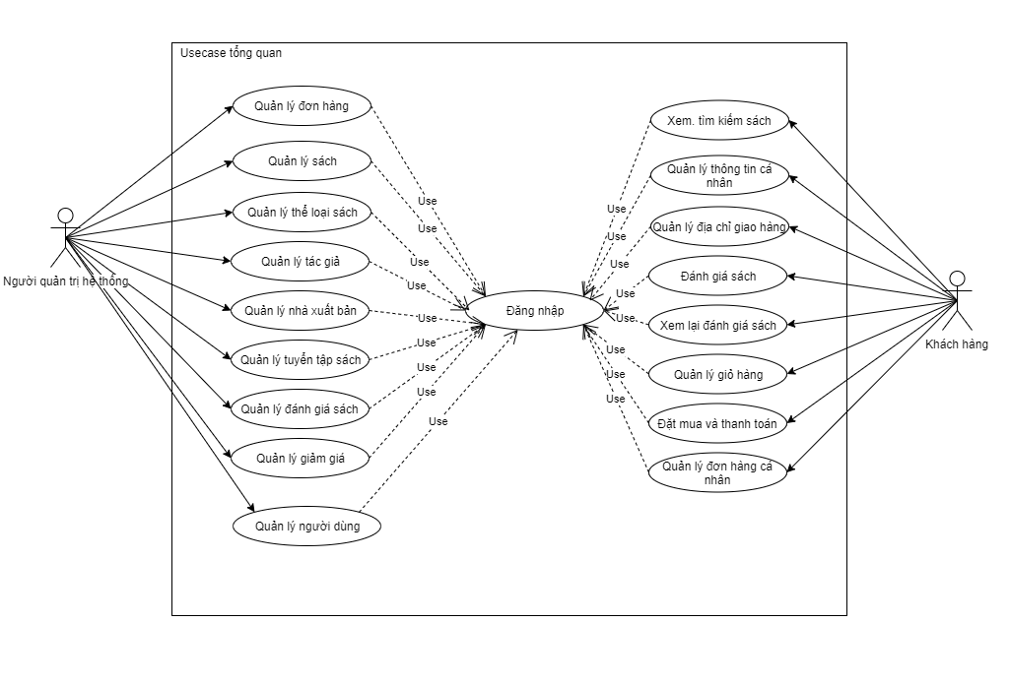
3. Phân tích thiết kế hệ thống
Biểu đồ usecase tổng quan của hệ thống:

Slide 11
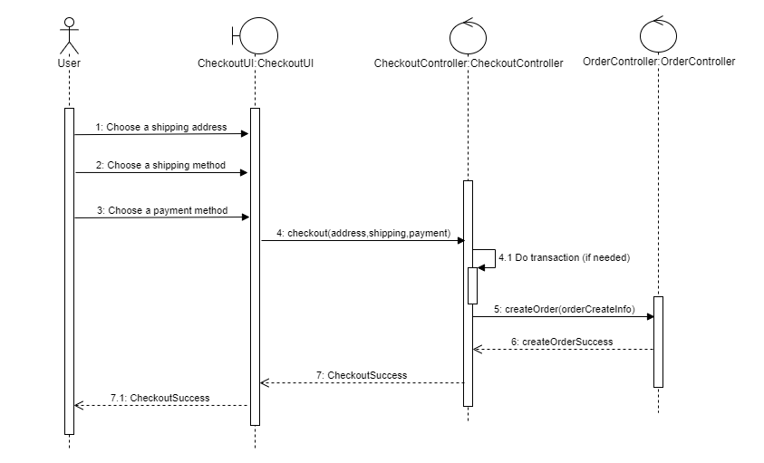
3. Phân tích thiết kế hệ thống
Biểu đồ trình tự cho ca sử dụng thanh toán:

Slide 12
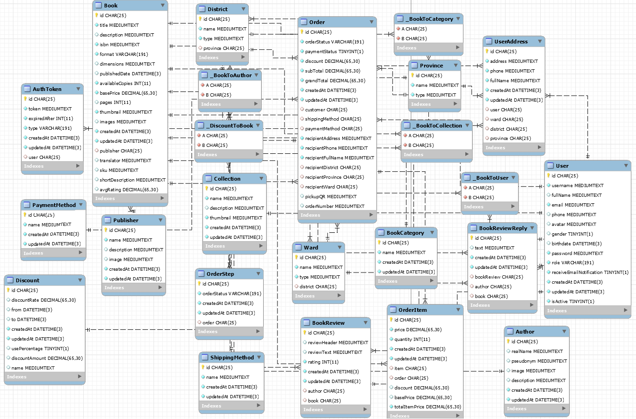
3. Phân tích thiết kế hệ thống
Thiết kế cơ sở dữ liệu của hệ thống:

Slide 13
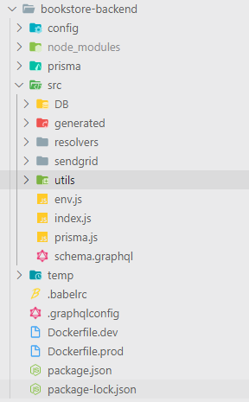
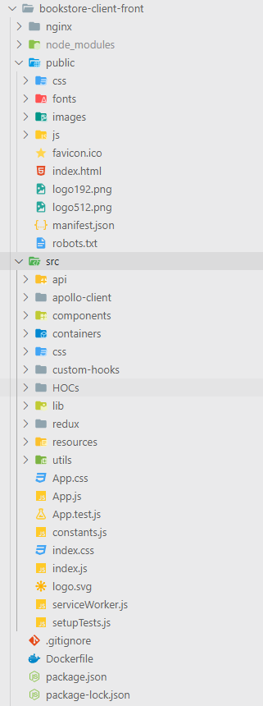
4. Phát triển và triển khai hệ thống
Cấu trúc thư mục phần back-end
Cấu trúc thư mục phần front-end

Slide 14
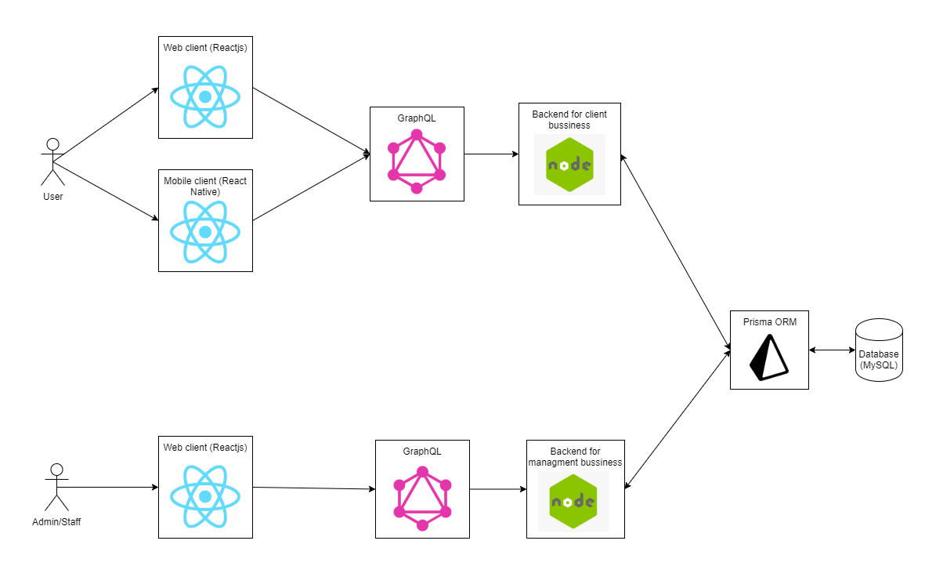
4. Phát triển và triển khai hệ thống
Hệ thống được triển khai trên AWS sử dụng Docker theo mô hình đưới đây:

Slide 15
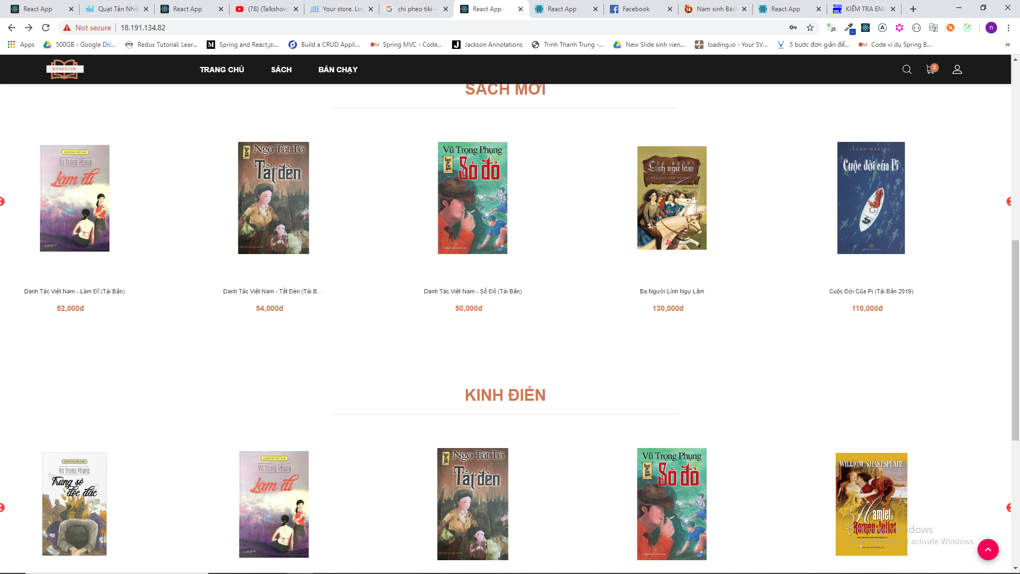
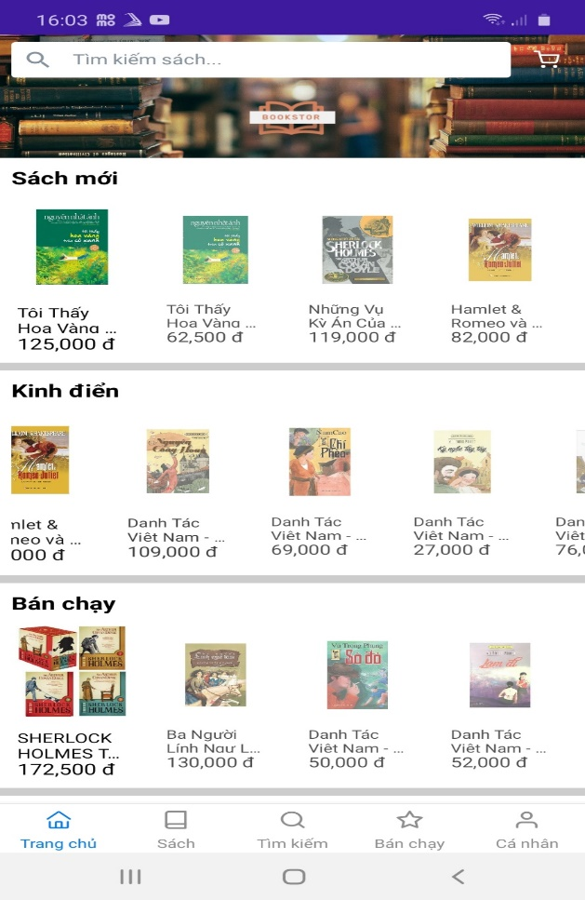
5. Kết quả và một số hình ảnh sản phẩm
Giao diện trang chủ phần khách hàng

Slide 16
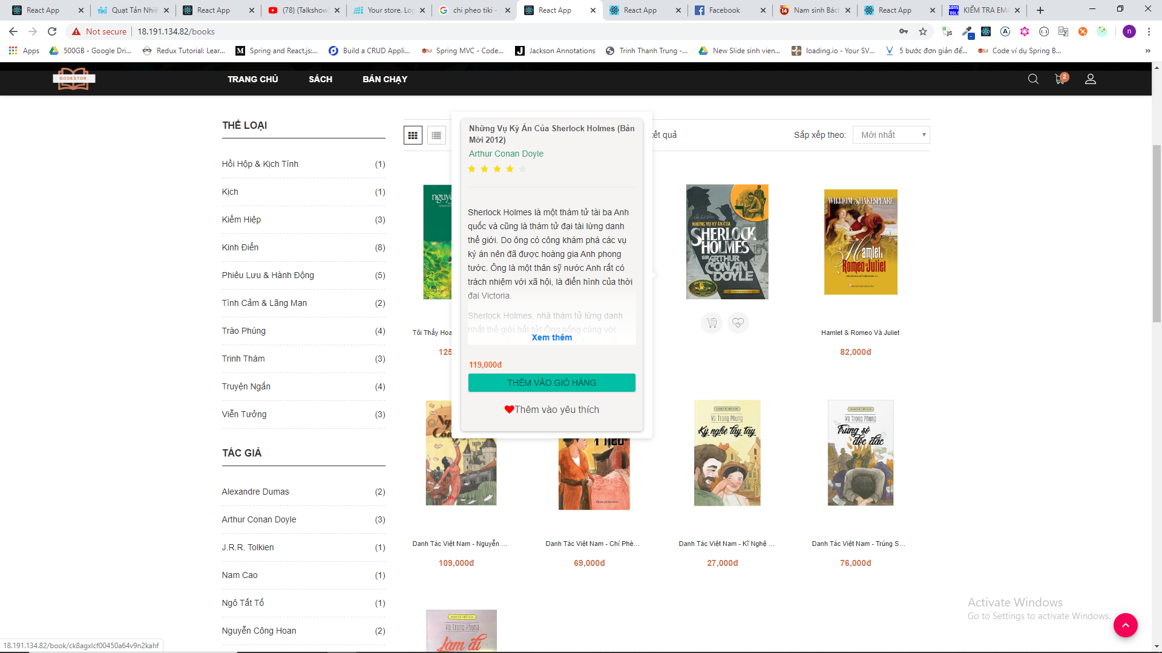
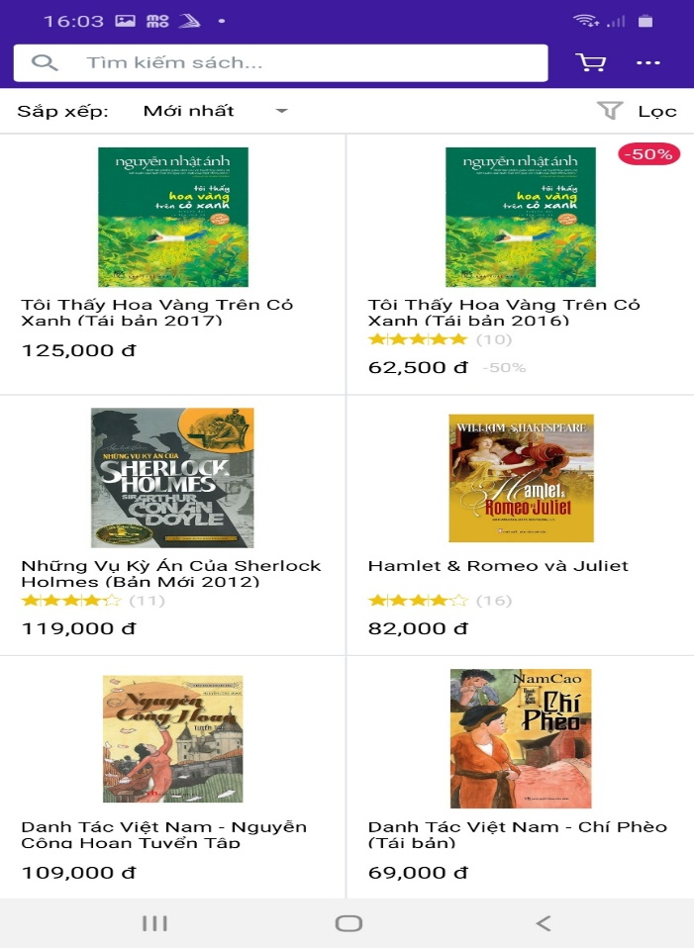
5. Kết quả và một số hình ảnh sản phẩm
Giao diện Cửa hàng sách

Slide 17
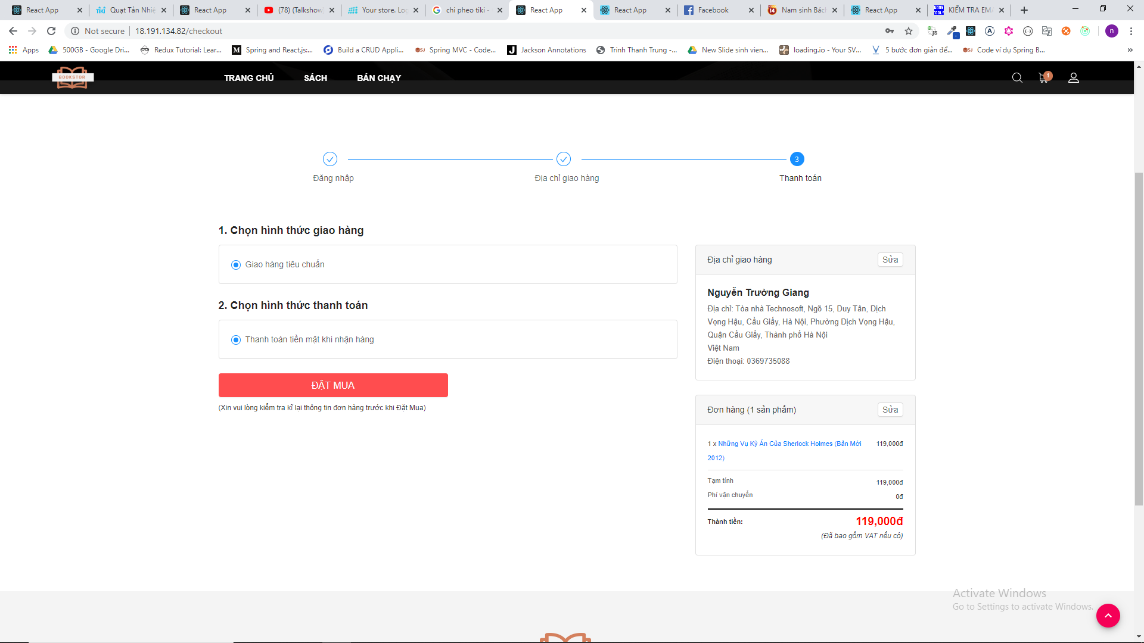
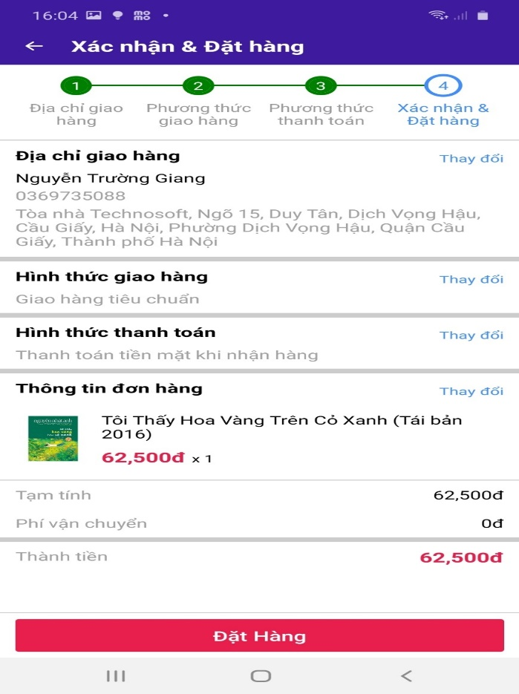
5. Kết quả và một số hình ảnh sản phẩm
Giao diện Đặt hàng

Slide 18
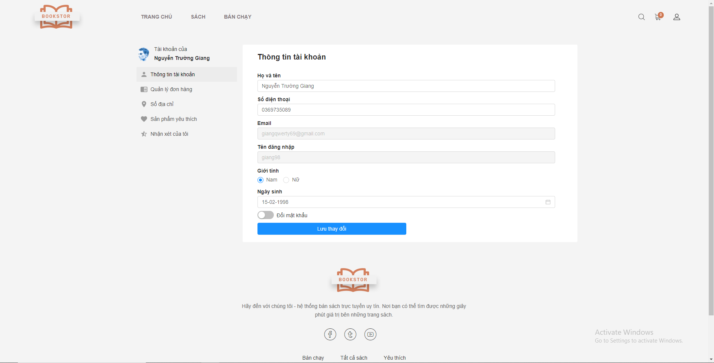
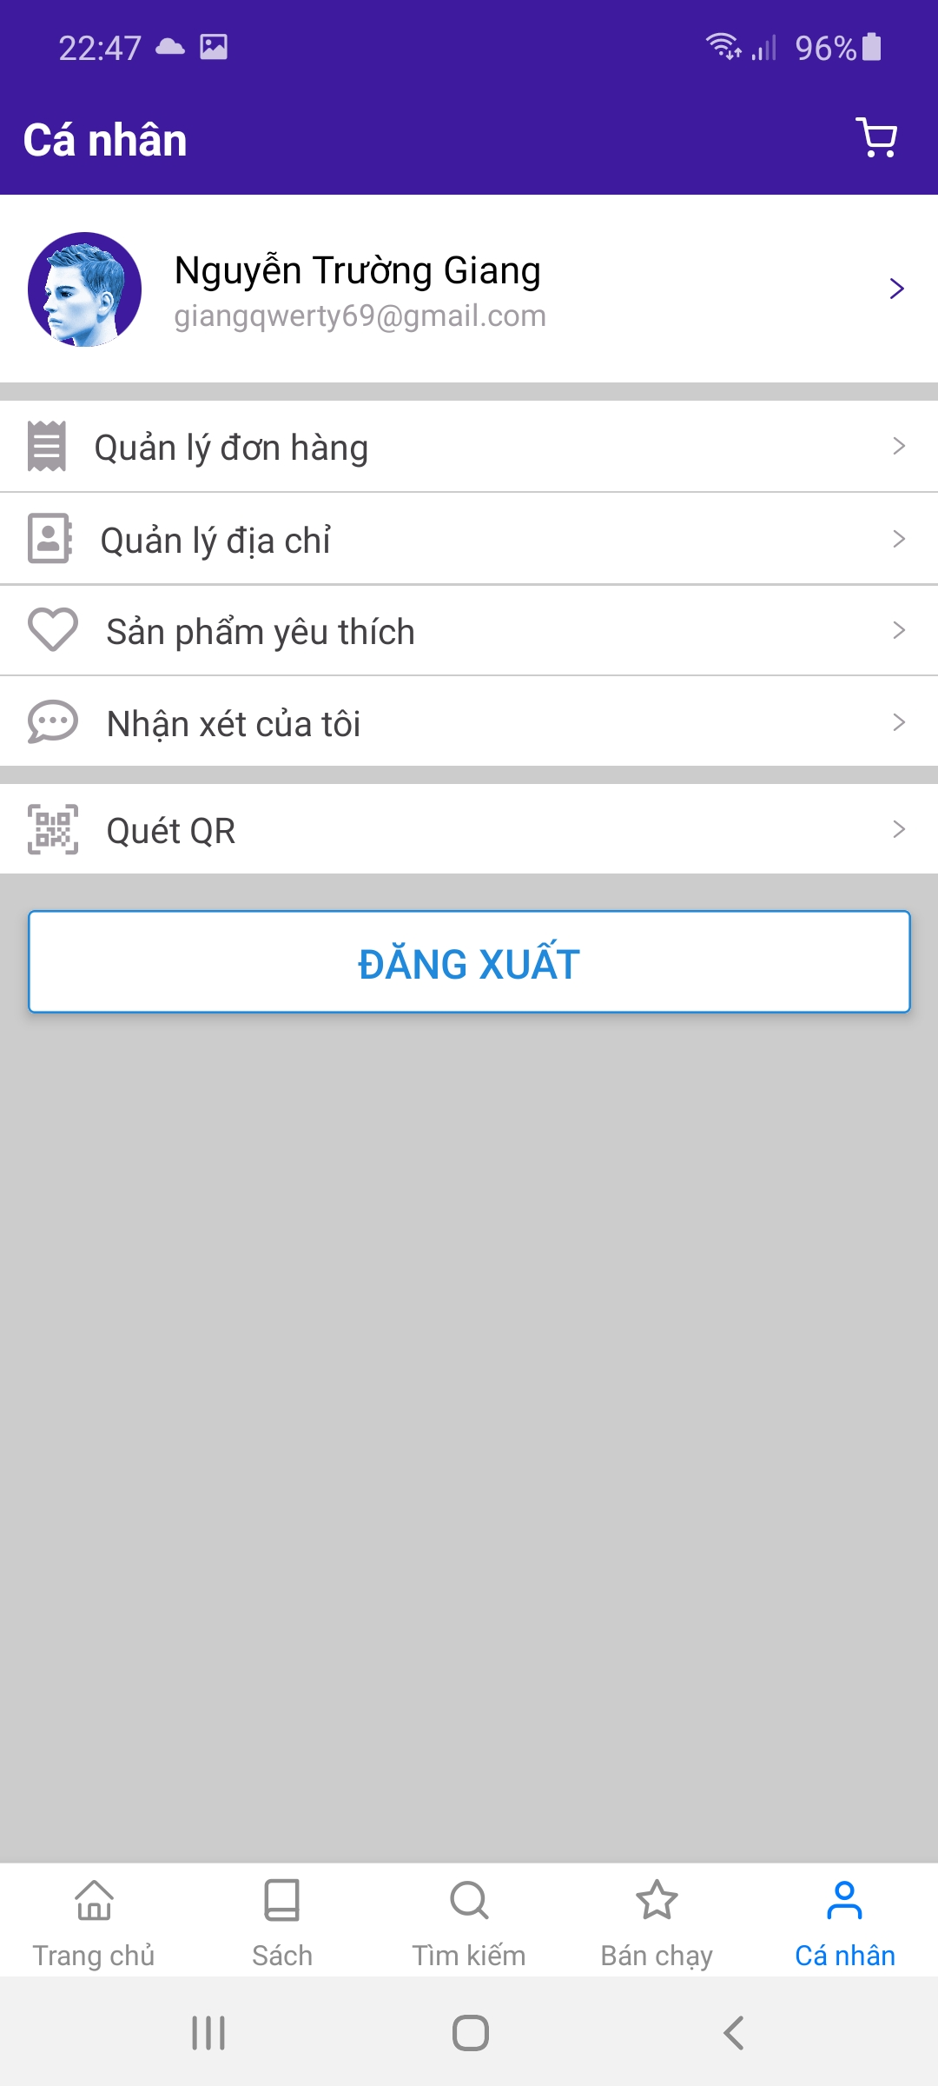
5. Kết quả và một số hình ảnh sản phẩm
Giao diện Trang cá nhân

Slide 19
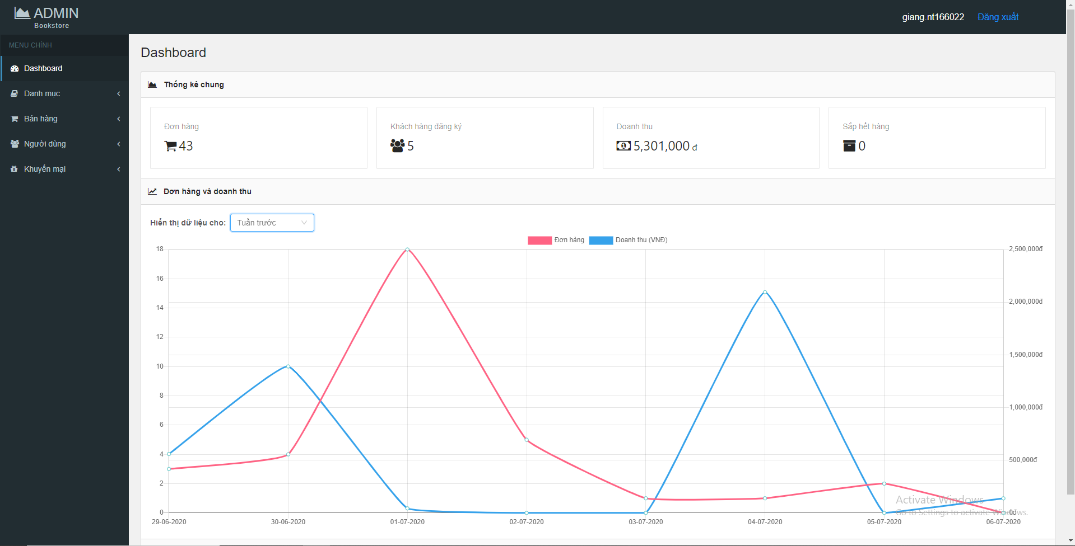
5. Kết quả và một số hình ảnh sản phẩm
Giao diện Dashboard – Thống kê dữ liệu

Slide 20
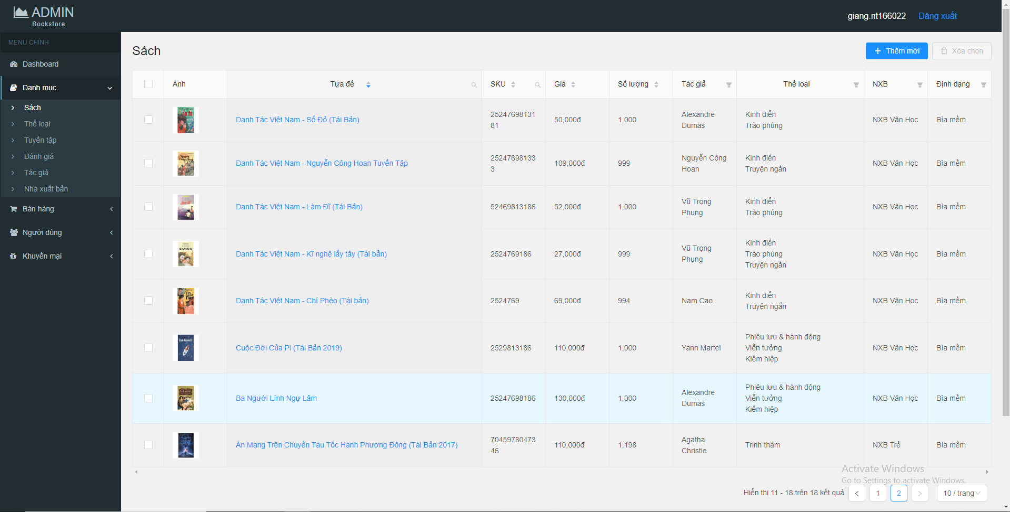
5. Kết quả và một số hình ảnh sản phẩm
Giao diện Quản lý sách

Slide 21
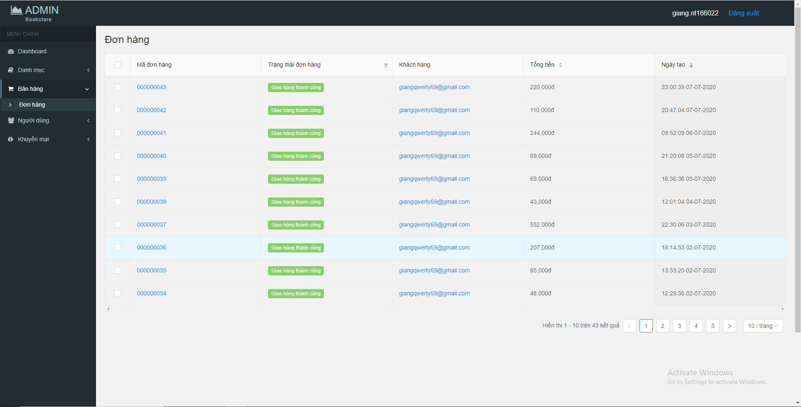
5. Kết quả và một số hình ảnh sản phẩm
Giao diện Quản lý đơn hàng

Slide 22
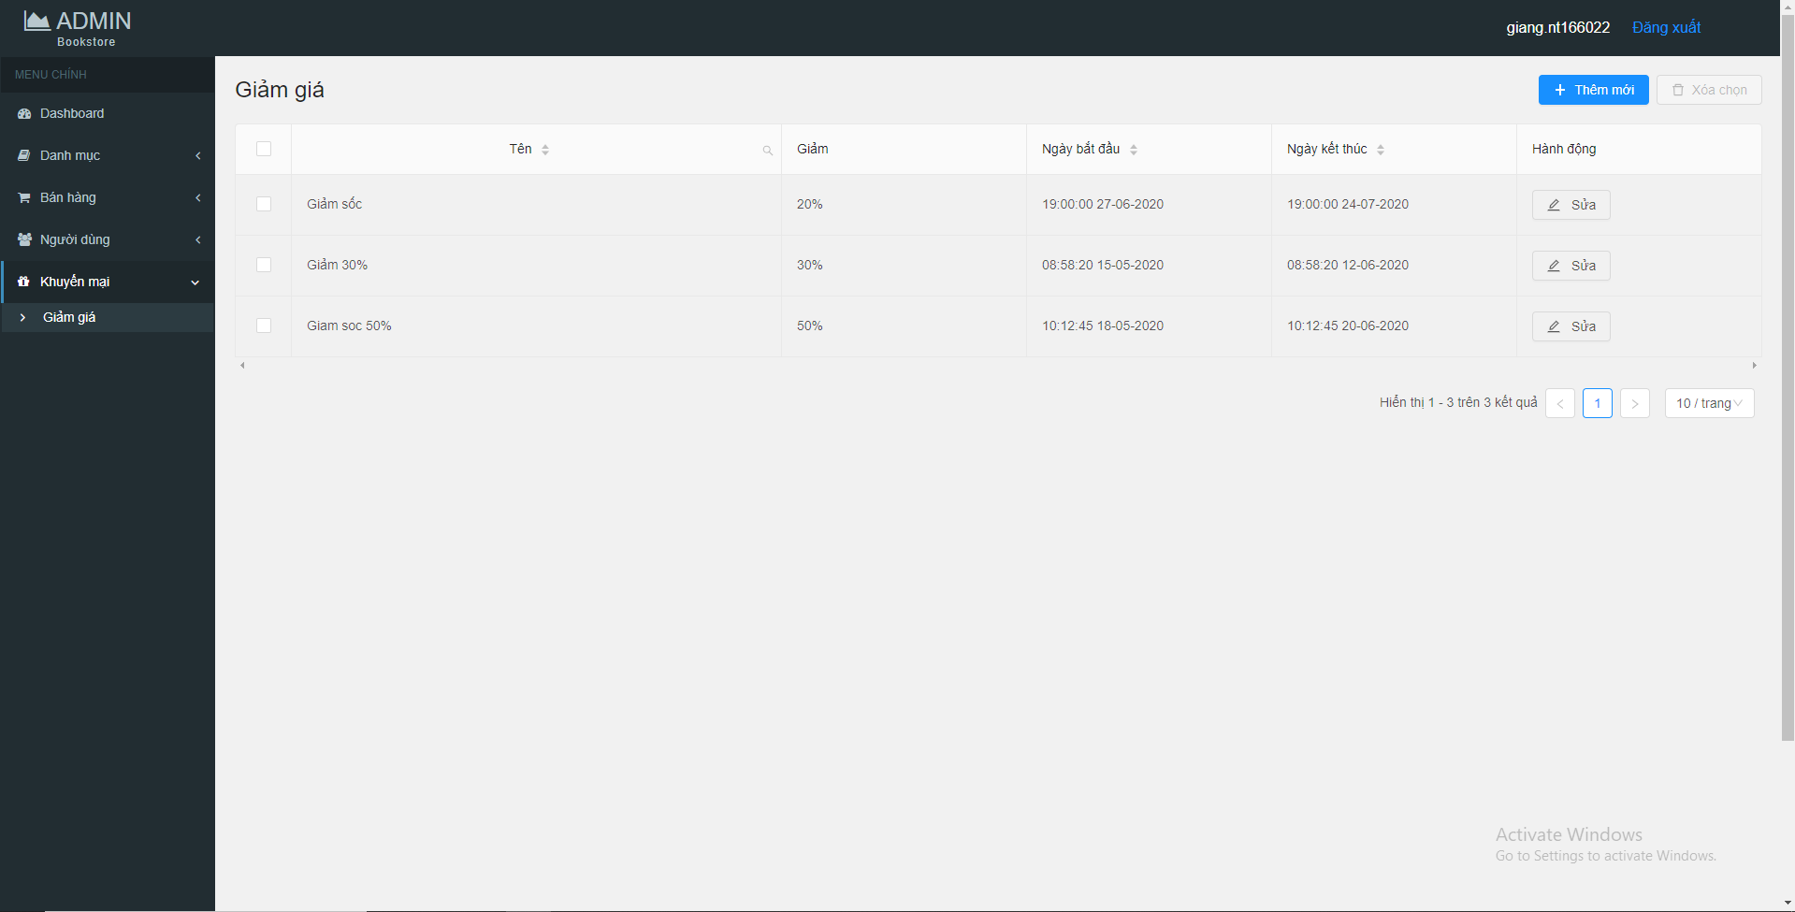
5. Kết quả và một số hình ảnh sản phẩm
Giao diện Quản lý khuyến mại

Slide 23
6. Kết luận và hướng phát triển
Kết luận
Những điểm đạt được:
Đáp ứng được các nghiệp vụ cơ bản về quản lý cửa hàng sách, thống kê dữ liệu
Đáp ứng được các chức năng cần có phần hệ thống phía người dùng như lựa chọn, đánh giá sách, đặt mua sách, quản lý thông tin cá nhân, quét QR để xác nhận đơn hàng,…
Triển khai hệ thống thật trên nền tảng AWS sử dụng công cụ Docker
Những điểm chưa đạt được:
Tích hợp thanh toán thật qua các cổng thanh toán như VNPay, Paypal,…
Giao diện phần trang quản trị chưa được đẹp mắt
Chưa một số phần quản lý như: phần quản lý quảng cáo, nội dung trang web,…

Slide 24
6. Kết luận và hướng phát triển
Hướng phát triển
Phát triến thêm các tính năng như:
Tích hợp thanh toán thật qua các cổng thanh toán như VNPay, Paypal,…
Cải thiện phần giao diện trang quản trị
Thêm tính năng chat với nhân viên
Tăng hiệu năng của hệ thống
Cải tiến phần thống kê dữ liệu
Thêm các phần quản lý nội dung trang web, quảng cáo

Slide 25

Em xin chân thành cảm Thầy cô và các bạn đã lắng nghe

